Slide 1
Powerdistancer.jl
Módulo para encontrar distancias de falta en líneas y cables del sistema eléctrico de potencia
Daniel Gómez
Rodrigo Perdomo

Slide 2
Motivación
Al ser un curso pago por UTE, queríamos crear un módulo que genere algún beneficio a la unidad donde trabajamos.
Entender y aplicar distintos tipos de algoritmos utilizados en la localización de fallas y poder aplicar nuevos, por ejemplo: Fuzzy, redes neuronales, wavelets, etc…

Slide 3
Motivación
Mejorar la velocidad de reposición de servicio eléctrico, aportando información de localización de la fallas a las brigadas de torreros (cuando fallan las herramientas estándar (FPL o localización interna de los IED).
Aplicar conocimientos aprendidos en el curso CCJ.
Integrar herramientas usadas en la industria al flujo de desarrollo como VS CODE, GIT y GITHUB.

Slide 4
Descripción del problema
El sistema eléctrico de potencia está compuesto por:
Centros de generación
Centros de transformación
Líneas y cables (transmisión y distribución)
Centros de consumo (clientes)

Slide 5
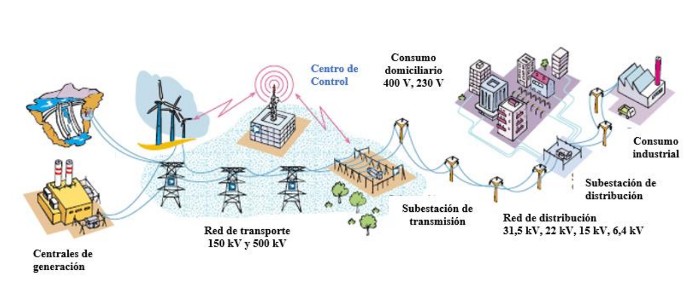

Slide 6
Descripción del problema
Definición de falla: condición que impide operar uno o más equipos del sistema eléctrico de potencia.
Tipos de falla en líneas y cables de transmisión: Conductor abierto y cortocircuito, debido a rotura de conductores (o aislación), caída de torres o roturas de cadena de aisladores, incendios (ionización del aire) y contaminación.

Slide 7
Descripción del problema
En el caso de las líneas y cables de transmisión, estos se extienden por varios kilómetros, excediendo en varios casos los cien kilómetros.
Debido a eso, es necesario tener un método que indique a que distancia del punto de medición ocurrió la falta, facilitando el trabajo de las brigadas y minimizar el tiempo de indisposición.

Slide 8
Descripción del problema Sistema de protección
Los sistemas de protección en el caso particular de líneas y cables de transmisión de baja (31,5kV), media (63kV), alta (150kV) y extra alta tensión (500kV) se componen de:
Equipos de corte y maniobra
Interruptores
Seccionadores

Slide 9
Descripción del problema Sistema de protección
Trasformadores de medida
Transformador de corriente
Transformador de tensión
Relé de protección, quien genera el COMTRADE que contiene la información de las magnitudes de los canales de corriente y tensión en el momento de la falta.

Slide 10
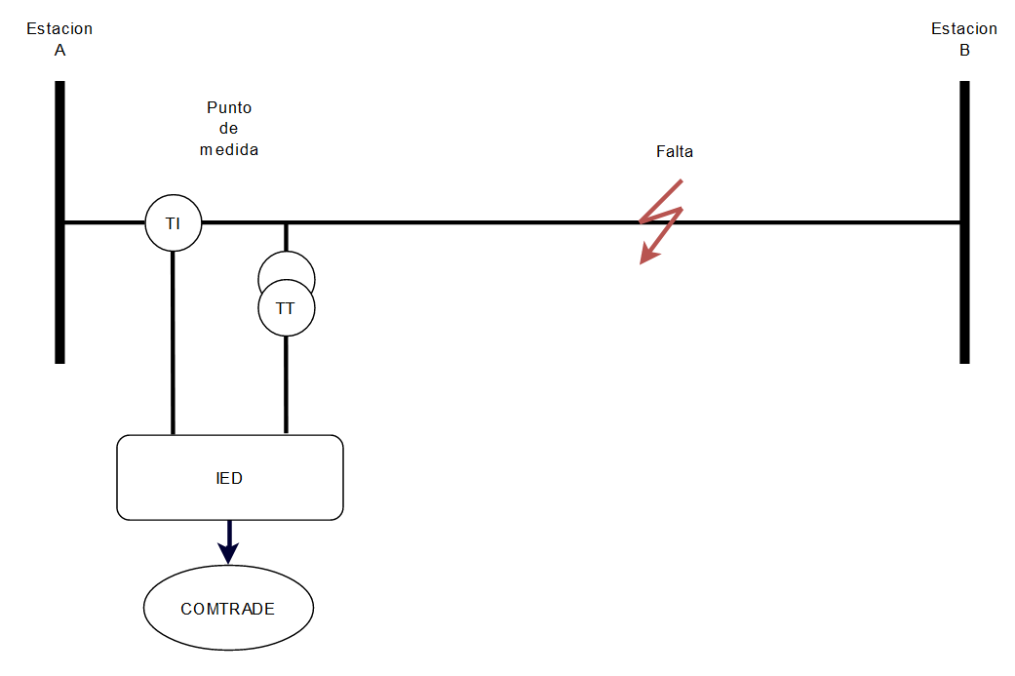

Slide 11
Diseño del proyecto
Partir de los archivos generados por los relés de protección en el estándar COMTRADE.
Aplicar los algoritmos:
Detección de frecuencia.
Detección de tipo y tiempo de falta.
Calculo de fasores y valores RMS.
Encontrar la distancia por distintos métodos.

Slide 12
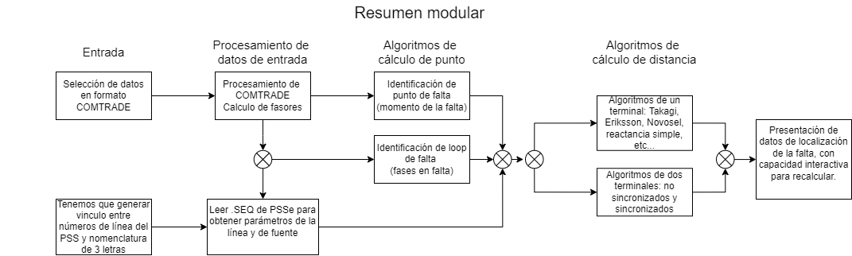

Slide 13
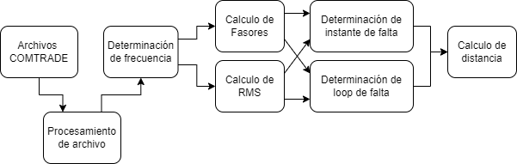

Slide 14
Estructura de datos
Pensando en la modularidad y posibilidades de extensión del Powerdistancer, se diseñaron varias estructuras de datos para contener e intercambiar datos entre las funciones.
La estructura inicial de datos fue mutando a medida que se fueron desarrollando las distintas funciones y surgieron nuevas necesidades

Slide 15
COMTRADE
El COMTRADE es un estándar usado para el intercambio de datos en la industria eléctrica.
Contiene los datos de los canales analógicos, digitales y funciones internas en el momento de la falta e instantes previos (prefalta)
Al existir varias versiones del estándar y dentro de cada versión varios formas de representar los datos es necesario usar una función para organizar la información

Slide 16
COMTRADE
Existe un módulo en Julia llamado COMTRADE que toma los archivos y los pasa a una estructura de datos formados por DataFrames, pero este módulo tiene dos problemas:
Está hecho en una versión antigua de Julia, por lo que fue necesario realizar ciertos cambios para que funciones con la versión 1.8.3.
La información que devuelve no está normalizada (frecuencia de muestreo, estampa de tiempo, orden de canales)

Slide 17
COMTRADE
La función leer_canales se encarga de procesar el COMTRADE y generar una salida conforme a la estructura de datos Sistema_trifásico_instantáneos, para tener los datos de una forma normalizada y poder aplicarle distintas funciones.
Antes de generar la estructura de Sistema_trifásico_instantáneos, se le aplica un algoritmo que calcula la frecuencia de los canales

Slide 18
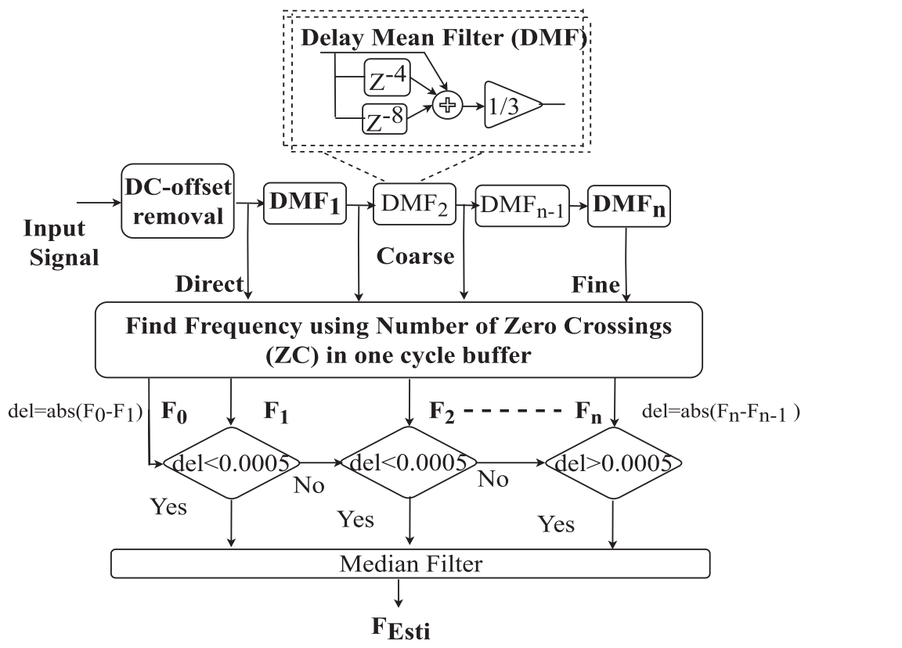
Algoritmo de cálculo de frecuencia

Slide 19
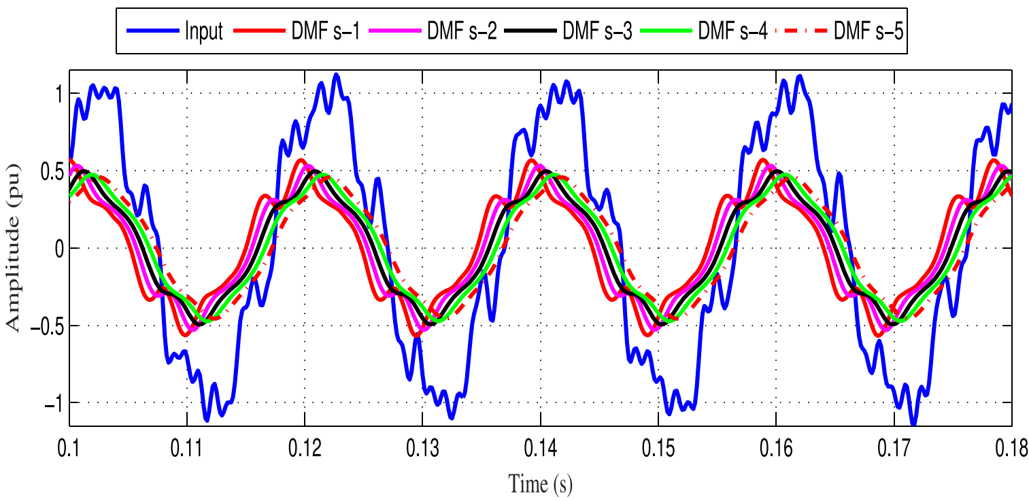
Algoritmo de cálculo de frecuencia

Slide 20
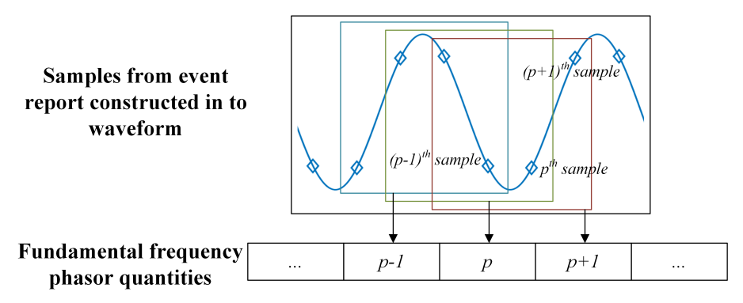
Algoritmo calculo de fasores (ventana móvil y dft)

Slide 21
Trabajos a futuro
Tomar información de parámetros de la línea desde PSSe
Implementación de algoritmos de cálculos de distancia
Entrada y presentación de datos y resultados de forma amigable para el usuario.
Mejor la interpretación de archivos COMTRADE

